Slide 1

Machine Learning Aprendizaje no supervisado
Data Science Bootcamp
The Bridge

Slide 2
Definición

Slide 3
Definición
Aprendizaje no supervisado
“Aprendizaje no supervisado es un método de Aprendizaje Automático donde un modelo se ajusta a las observaciones. Se distingue del Aprendizaje supervisado por el hecho de que no hay un conocimiento a priori, los datos no están etiquetados”
Wikipedia

Slide 4

Ejemplo práctico
Imagina que tienes un conjunto de imágenes de una serie de piezas de una línea de producción y quieres montar un modelo de ML que te prediga si la pieza está defectuosa.
Montaremos entonces un modelo automático que las clasifique
Recogemos imágenes durante unas semanas y entrenamos un modelo
No tenemos los datos etiquetados!! Imposible montar un clasificador binario como los que ya conocemos.
Podemos juntar un equipo de expertos para que las vaya etiquetando manualmente. El problema es que este proceso es costoso en tiempo y dinero y cada vez que haya cambios en los productos, tendremos que volver a repetirlo
Para solucionar esto tenemos los algoritmos de aprendizaje no supervisado

Slide 5
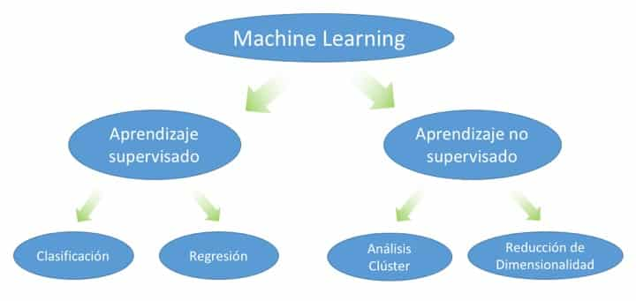
Supervisado vs no supervisado

Slide 6
Clustering

Slide 7
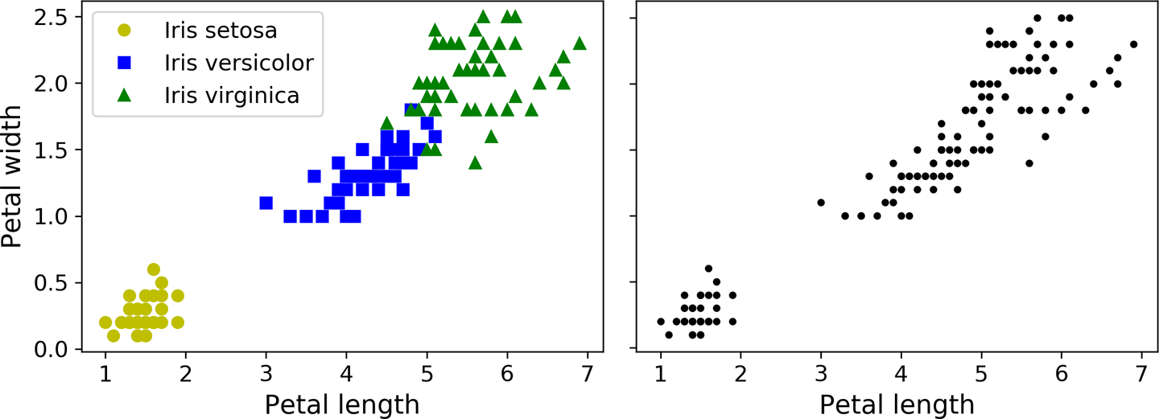
Clustering
Definición
Mediante las técnicas de clustering se pretende agrupar los datos sin etiquetar en diferentes grupos (o clusters), de manera automática. Estos algoritmos buscan patrones y similitudes en los datos y los agrupan en k grupos, siendo k un parámetro dado.
Clasificación vs Clustering
En clasificación tenemos los datos etiquetados y por tanto acudimos a los algoritmos supervisados que ya conocemos (Regresión logística, SVC, DecisionTree…) para entrenar el modelo y predecir después las clases. En clustering no tenemos el dato etiquetado, y por tanto es el modelo el que clasifica los datos en k clases. En ningún momento sabe qué es cada clase, pero agrupa los datos según similitudes.

Slide 8
Clustering
Aplicaciones
Segmentación de clientes
Clasificar clientes en grupos para sistemas recomendadores de productos
Data Analysis
Resulta útil aplicar clustering cuando analicemos un dataset para descubrir posibles agrupaciones en los datos
Dimensionality Reduction
Después de aplicar clustering podemos ver la afinidad de cada observación con sus grupos y que esas k medidas sean las features.
Anomaly Detection
Toda observación con poca afinidad respecto a su grupo es susceptible de ser una anomalía o un outlier. Detección de comportamientos inusuales de os usuarios
Algoritmos de búsqueda
Algoritmos de búsqueda de imágenes similares a una referencia. Como si de un sistema de recomendación se tratase.

Slide 9
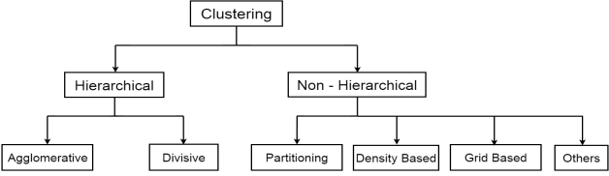
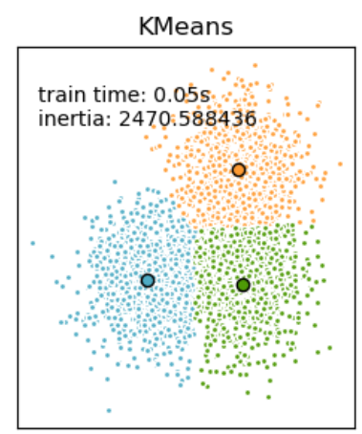
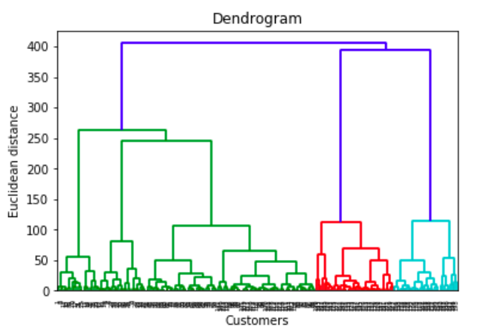
Clustering
Tipos
NO JERÁRQUICOS
Se optimiza una función de “distancia” a partir de unos “prototipos”
El DS establece unos puntos de partida e iterativamente el algortimo mejor el clustering
JERÁRQUICOS
Se construye un dendrograma (de arriba abajo o de abajo arriba) y se puede poner un punto de corte y generar tantos clusters como se crea necesario
Notes:
Diferencias principales:
Establecimiento del número de clusters previamente a la ejecución. En los no jerárquicos no es necesario pero en los de particionamiento sí.
Particionamiento + simple
Jerárquicos ->dendrograma; bottom-up top-down
La métrica distancia: jerárquicos -> puntos base y subclusters; particionamiento -> puntos base y puntos virtuales tales como los centroides
- Métodos basados en la densidad : Estos métodos consideran los cúmulos como la región densa que tiene cierta similitud y es diferente de la región más baja y densa del espacio. Estos métodos tienen una buena precisión y capacidad para fusionar dos conglomerados. Por ejemplo, DBSCAN (Agrupación espacial basada en la densidad de aplicaciones con ruido), OPTICS (Ordenación de puntos para identificar la estructura de los conglomerados), etc. Si un punto dado pertenece a un cúmulo, entonces debe ser redondeado por los puntos del mismo cúmulo.
- Métodos basados en la jerarquía: Los conglomerados formados en este método forman una estructura de tipo árbol basada en la jerarquía. Los nuevos clusters se forman utilizando el previamente formado. Se divide en dos categorías:
- Aglomerado (enfoque de abajo hacia arriba)
- Divisivo (enfoque de arriba hacia abajo)

Slide 10
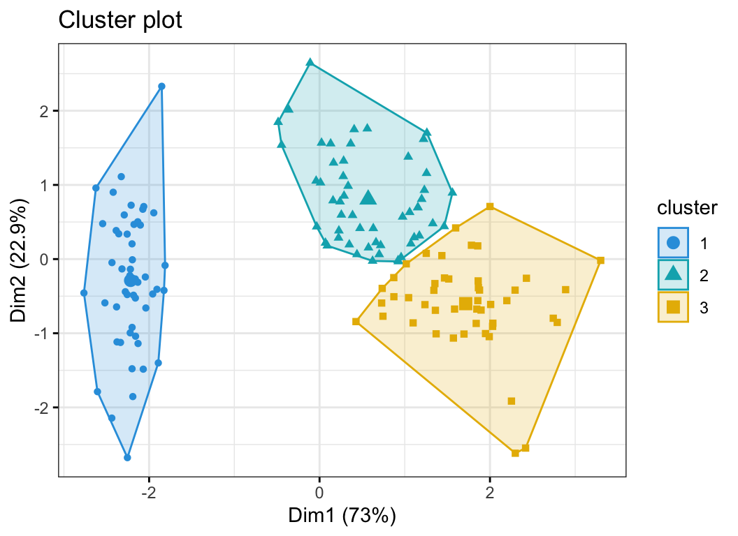
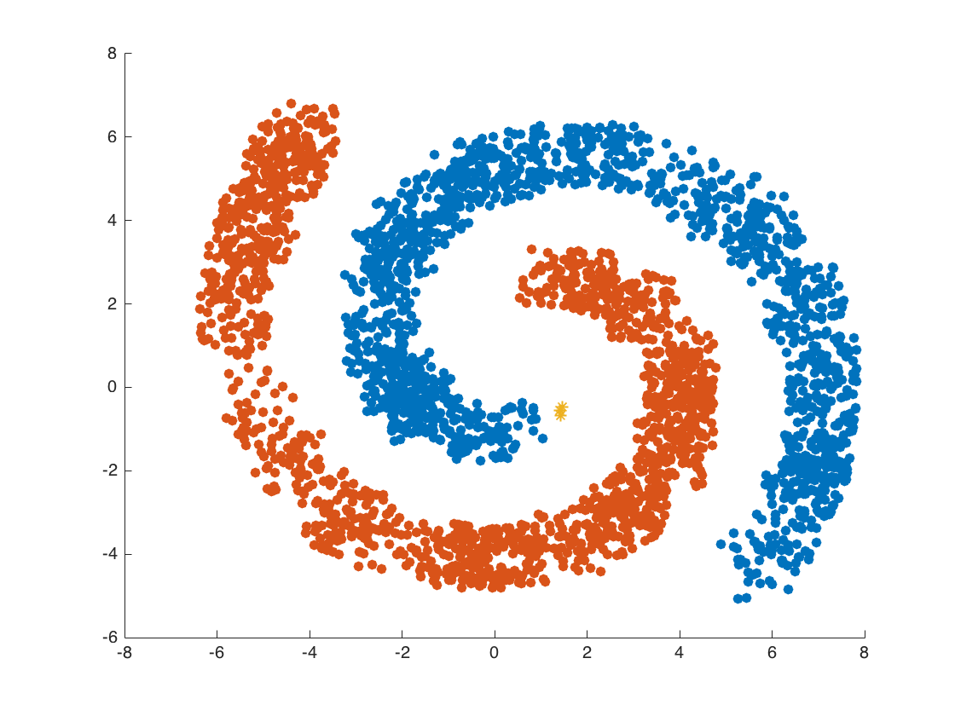
Clustering
Algorítmos no jerárquicos
Centroides (representantes de cluster)
Minimización de distancias dentro de un mismo grupo
Maximización de distancias respecto a otros clusters
Ejemplos:
K-Means
Algoritmo de clustering basado en distancias
DBSCAN
Define los clusters como regiones continuas de alta densidad de observaciones.
Notes:
El primer algoritmo de clustering particional que se discutirá en esta sección es el algoritmo de clustering K-Means. Es uno de los algoritmos de clustering más simples y eficientes propuestos en la literatura de clustering de datos. Después de describir el algoritmo en detalle, se destacarán algunos de los principales factores que influyen en la solución final de clustering. Finalmente, algunas de las variaciones de K-Means ampliamente utilizadas también se discutirán en esta sección.
El clustering de K-Means es el algoritmo de clustering particional más utilizado. Comienza eligiendo K puntos representativos como centroides iniciales. A continuación, cada punto se asigna al centroide más cercano en función de una determinada medida de proximidad elegida. Una vez formados los clusters, se actualizan los centroides de cada uno de ellos. A continuación, el algoritmo repite iterativamente estos dos pasos hasta que los centroides no cambien o se cumpla cualquier otro criterio de convergencia relajado. El clustering de K-means es un algoritmo codicioso que garantiza la convergencia a un mínimo local, pero se sabe que la minimización de su función de puntuación es NP-Hard [35]. Normalmente, la condición de convergencia se relaja y se puede utilizar una condición más débil. En la práctica, se sigue la regla de que el procedimiento iterativo debe continuar hasta que el 1% de los puntos cambien su pertenencia a un cluster.
La agrupación por desplazamiento de medias o Mean Shift es una popular técnica de agrupación no paramétrica que se ha utilizado en muchas áreas de reconocimiento de patrones y visión por ordenador. Su objetivo es descubrir los modos presentes en los datos mediante una rutina de convergencia. El objetivo principal del procedimiento de desplazamiento de la media es determinar los máximos locales o modos presentes en la distribución de los datos. El método de estimación de la densidad del kernel de la ventana de Parzen constituye la base del algoritmo de agrupación del desplazamiento de la media. Comienza con cada punto y luego realiza un procedimiento de ascenso de gradiente hasta la convergencia. Como el vector de desplazamiento de la media siempre apunta hacia la dirección de aumento máximo de la densidad, puede definir un camino que lleva a un punto estacionario de la densidad estimada. Los máximos locales (o modos) de la densidad son tales puntos estacionarios. Este algoritmo de desplazamiento de la media es uno de los métodos de agrupación más utilizados que entran en la categoría de procedimientos de búsqueda de modos.
Dependiendo de los métodos de optimización usados para disminuir la función de costes, también se encuentran distintas variantes.

Slide 11
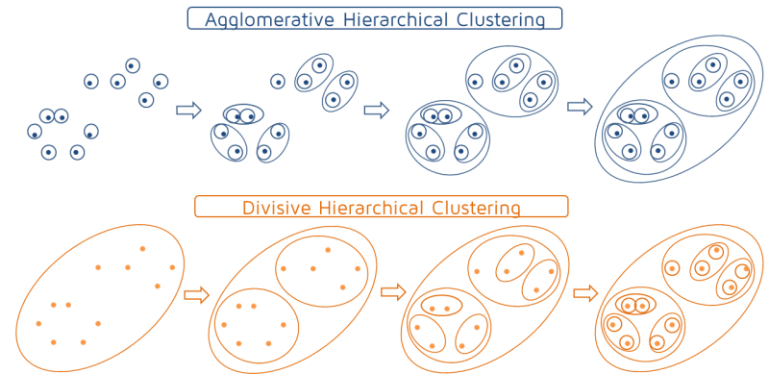
Clustering
LINKAGES
Algorítmos jerárquicos
Single Link (min)
Complete Link (max)
Average Link (promedio)
Ward (Varianza)
Aglomerativos (Bottom-up)
Divisivos
Notes:
Los algoritmos de clustering jerárquico se desarrollaron para superar algunas de las desventajas asociadas a los métodos de clustering planos o particionales. Los métodos particionales suelen requerir un parámetro K predefinido por el usuario para obtener una solución de clustering y suelen ser de naturaleza no determinista. Los algoritmos jerárquicos se desarrollaron para construir un mecanismo más determinista y flexible para agrupar los objetos de datos. Los métodos jerárquicos pueden clasificarse en métodos de clustering aglomerativos y divisivos. Los métodos aglomerativos comienzan tomando clusters únicos (que contienen un solo objeto de datos por cluster) en el nivel inferior y continúan fusionando dos clusters a la vez para construir una jerarquía ascendente de los clusters. Los métodos divisivos, en cambio, comienzan con todos los objetos de datos en un macroclúster enorme y lo dividen continuamente en dos grupos generando una jerarquía de clústeres de arriba a abajo. jerarquía de clusters.
Una jerarquía de clústeres puede interpretarse aquí utilizando la terminología estándar de árbol binario de la siguiente manera. La raíz representa todos los conjuntos de objetos de datos que se van a agrupar y esto forma el vértice de la jerarquía (nivel 0). En cada nivel, las entradas secundarias (o nodos) que son subconjuntos del conjunto de datos corresponden a los clusters. Las entradas de cada uno de estos clústeres pueden determinarse recorriendo el árbol desde el nodo del clúster actual hasta los puntos de datos de la base. Cada nivel de la jerarquía corresponde a un conjunto de clusters. La base de la jerarquía está formada por todos los puntos únicos que son las hojas del árbol. Esta jerarquía de clusters también se denomina dendrograma. La ventaja básica de tener un método de clustering jerárquico es que permite cortar la jerarquía en cualquier nivel y obtener los clusters correspondientes. Esta característica lo hace significativamente diferente de los métodos de de los métodos de clustering particionales, ya que no requiere un parámetro k (número de clusters) predefinido por el usuario. clusters). Más adelante, en este mismo capítulo, hablaremos con más detalle de cómo se corta el dendrograma.
En esta sección, discutiremos primero los diferentes tipos de métodos de clustering aglomerativo que difieren principalmente en las medidas de similitud que emplean. Los algoritmos ampliamente estudiados algoritmos de esta categoría son los siguientes: enlace simple (vecino más cercano), enlace completo (diámetro) la media del grupo (enlace medio), la similitud del centroide y el criterio de Ward (varianza mínima). A continuación, también discutiremos algunos de los métodos populares de clustering divisivo.

Slide 12
Feature Reduction

Slide 13
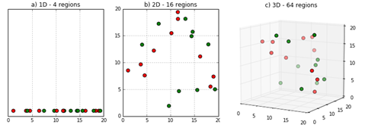
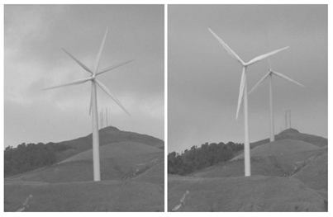
Curse of Dimensionality
El número de muestras que se necesitan para estimar una función arbitraria (un target de ML, por ejemplo) con un cierto nivel de precisión crece exponencialmente con el número de inputs/dimensiones/variables de la función.
Este fenómeno afecta mucho a la dispersión y la cercanía de los datos. Según vamos añadiendo dimensiones, se van diferenciando mejor.
Cuando estamos ante pocas dimensiones, tenemos datos que pueden resultar muy parecidos, pero según vamos añadiendo características y dimensiones nuevas, esto cambia
Datasets con muchas dimensiones serán muy dispersos y con mucha distancia entre los puntos, lo cual es bueno para clasificar. El problema es que nuevas observaciones estarán también muy lejanas de las originales (overfitting), produciendo predicciones menos fiables que datasets con pocas dimensiones. La solución sería incrementar el conjunto de train.

Slide 14
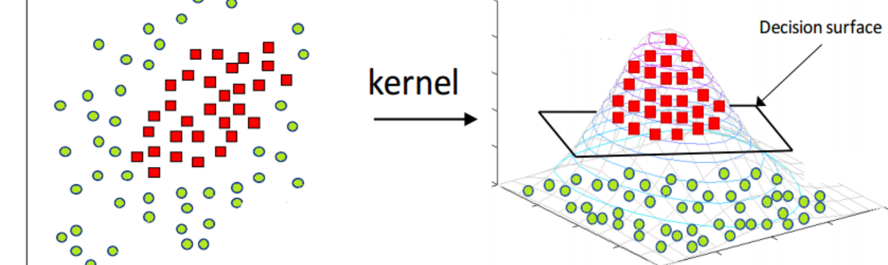
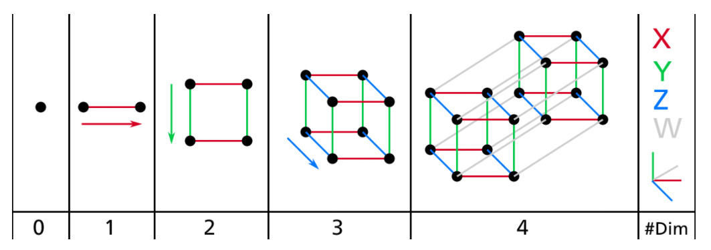
Aumentar vs reducir la dimensionalidad
SVM vs Feat. Reduction

Slide 15
Feature Reduction
Algoritmos y aplicaciones
Aplicaciones
Mejora computacional
Detección de features discriminantes
Eliminación de features irrelevantes
Compresión de la información (imágenes)
Visualización (PCA)
Supervisado
No Supervisado
Reducción de dimensionalidad
sklearn.feature_selection.VarianceThreshold
PCA
Wrapper
Filter
Intrinsic
sklearn.feature_selection.RFE
Correlación
feature_importances_
sklearn.feature_selection.SelectFromModel
Detalle en documento “FEATURES SELECTION.pdf”

Slide 16
Bibliografía
https://learning.oreilly.com/library/view/hands-on-machine-learning/9781492032632/ch09.html#unsupervised_learning_chapter

